Slide 1

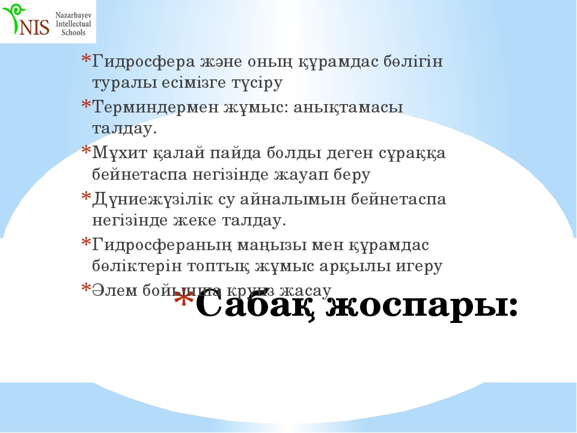
7 сынып
Сабақтың тақырыбы: Гидросфера және оның құрамдас бөліктері

Slide 2
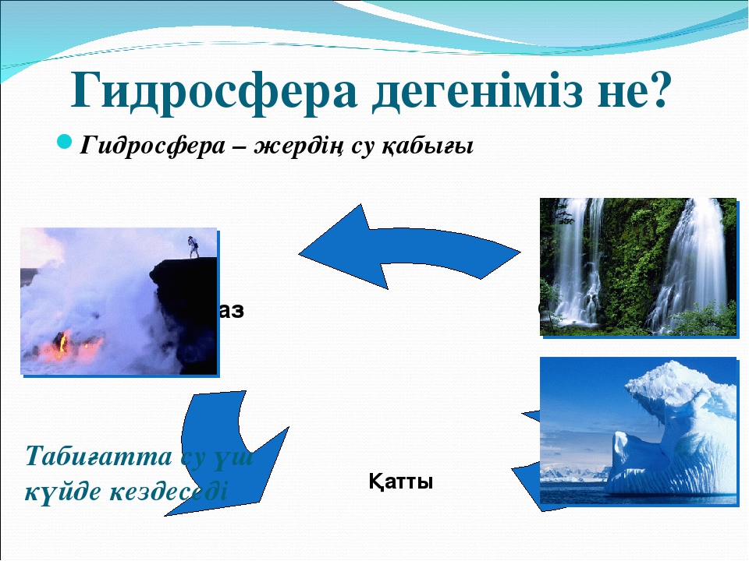

Slide 3
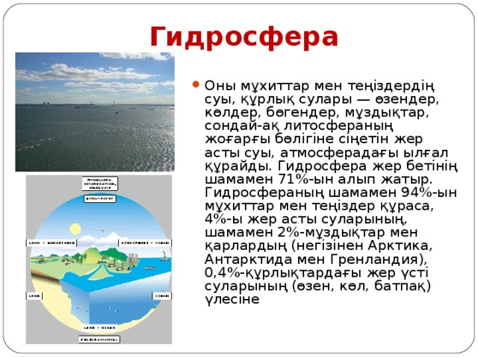

Slide 4
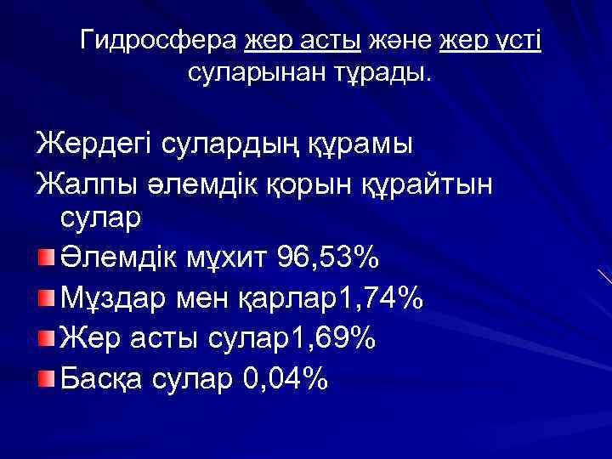

Slide 5
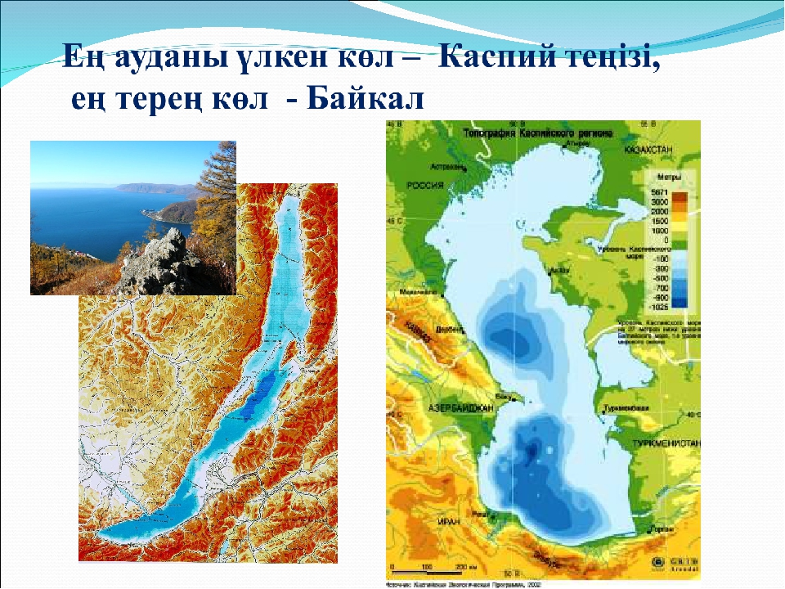

Slide 6
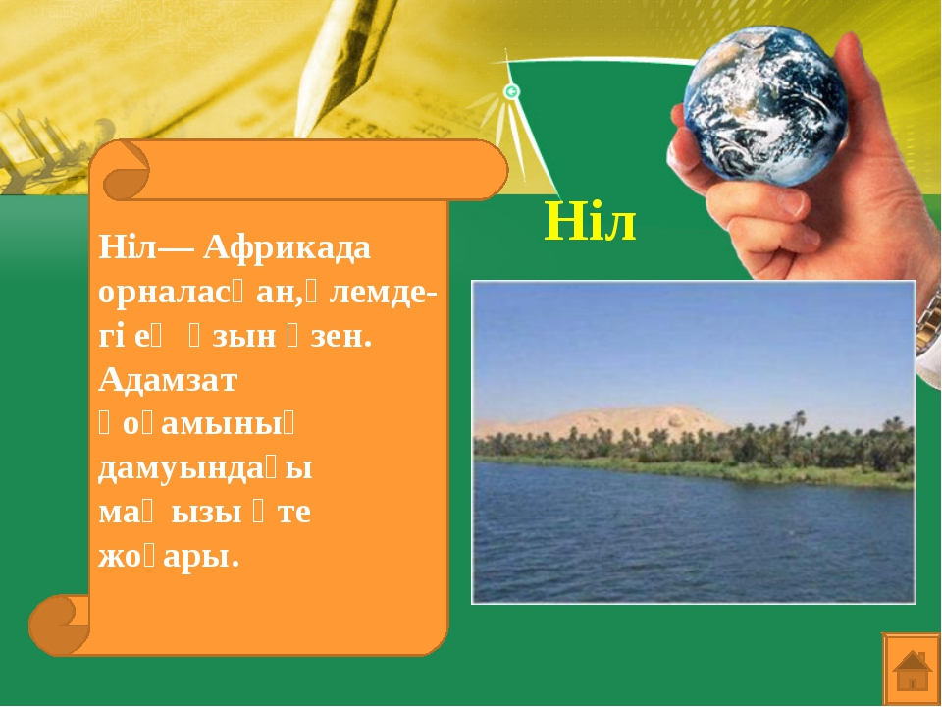
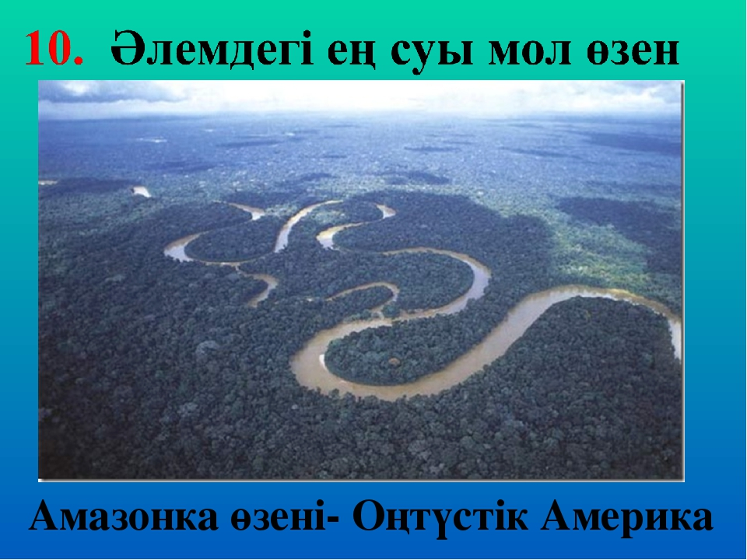
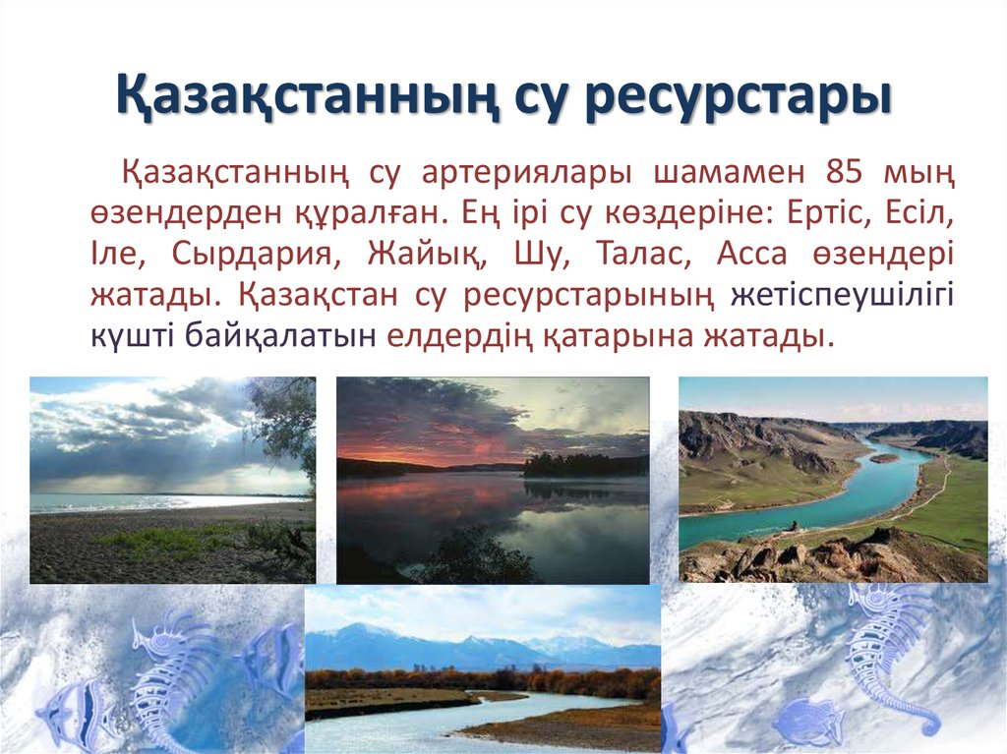
Дүниежүзіндегі ең ірі өзендер

Slide 7
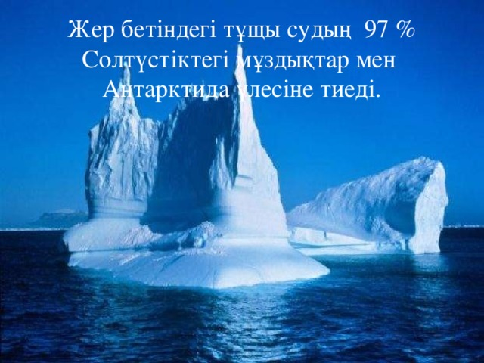

Slide 8
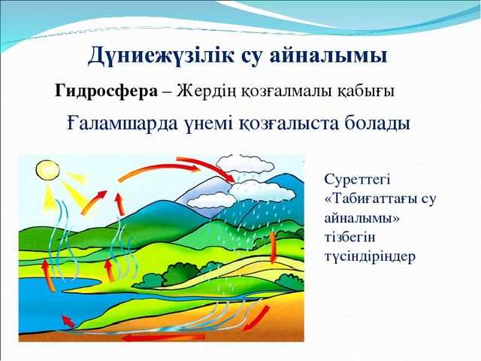
Тапсырма№1

Slide 9
Тапсырма №2
Сұрақтарға жауап бер? Жауабын дәптерге жазып ал.
Табиғатта үш күйде кездесетін зат?
Гидросфера дегеніміз не?
Гидросфераның құрамдас бөліктерін ата?
Ғаламшарда ащы су мен тұщы су қалай таралған?

Slide 10
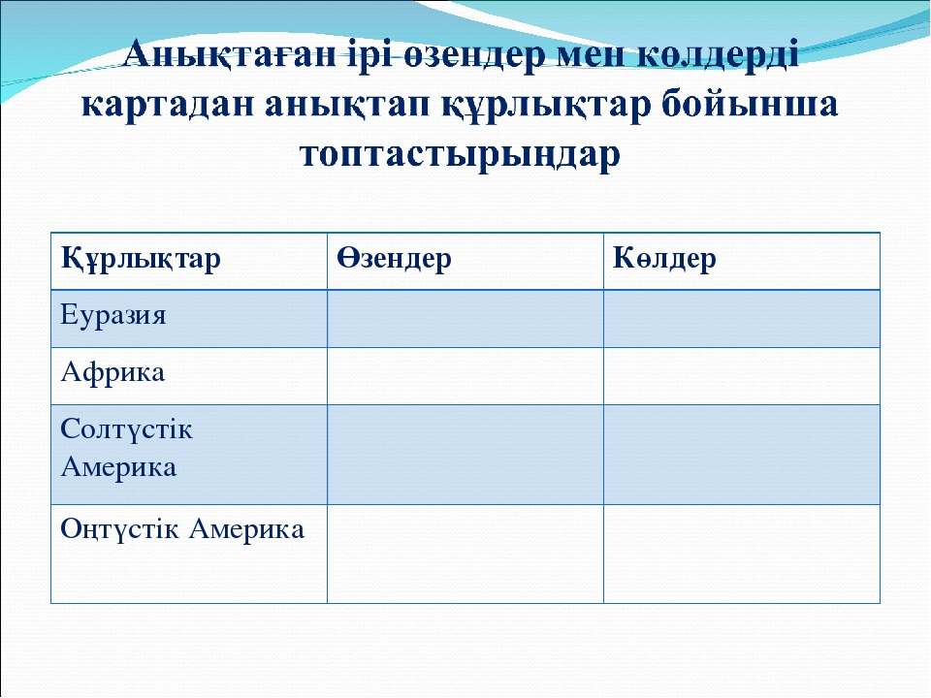
Тапсырма №3 Картамен жұмыс: Атласты пайдаланып кестені толтыр.

Slide 11
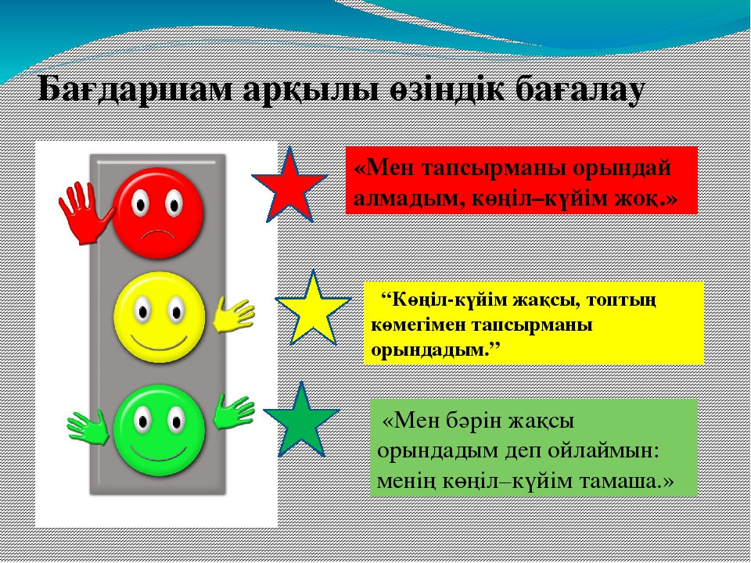

Slide 12
Назарларыңызға рахмет

